Slide 1


Prof. Eduardo Campos (CEFET-MG)

Slide 2
Informática
Informática é informação automática
Informática pressupõe o uso de computadores eletrônicos no trato da informação
Cabe a informática a tarefa de coletar, tratar e
disseminar dados gerando informação
DADOS: elementos conhecidos de um problema
INFORMAÇÃO: Um conjunto estruturado de dados
2

Slide 3


Componentes básicos do computador
Hardware: equipamento físico
Periféricos de entrada e saída; componentes físicos da máquina: carcaças, placas, fios, fontes de energia, cabos, etc.
Software:
É constituído pelos programas que permitem atender às necessidades do usuário. Envolve um conjunto de
(1) Instruções que são executadas para produzir a tarefa desejada;
(2) Estrutura de dados que permitem que os programas manipulem corretamente as informações;
(3) Documentos: que descrevem a operação e uso do programas

Slide 4
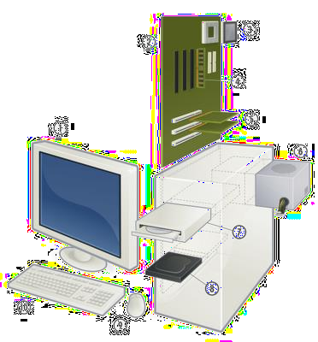
Sistema Computador
Principais Componentes de Hardware
Monitor de vídeo
Placa Mãe
Processador
Memória RAM
Placa de Vídeo, Modem, etc.
Fonte de Energia
Leitor de CD/DVD
Disco Rígido (HD)
Mouse
Teclado

Slide 5
Processador
Processador - CPU (Central Processing Unit)
Responsável pela realização das operações de processamento (cálculos matemáticos, cálculos lógicos, etc) e de controle, durante a execução de um programa;
Constituída por dois componentes principais:
ALU (Unidade Aritmética e Lógica);
Unidade de Controle.

Slide 6
Processador
Processador - CPU (Central Processing Unit)
Possui uma frequência de operação, normalmente dada em megahertz (MHz) ou gigahertz (GHz), que está relacionada com a velocidade de execução das operações
Entretanto, note que uma maior frequência não implica
necessariamente em um processador mais veloz;
Memória Cache
memória interna do processador de alta velocidade utilizada para armazenar dados e instruções de programas frequentemente utilizados;
Pode ter um ou mais núcleos de processamento
Processadores com mais núcleos tendem a ser melhores para a execução de várias aplicações (programas) ao mesmo tempo.

Slide 7

Memória Principal
Memória Principal – RAM (Random Access Memory)
Armazena as instruções dos programas que estão sendo executados e os dados necessários à sua execução;
Quando é solicitada a execução de um programa, normalmente ele é carregado do disco rígido (HD) para a memória RAM, de onde suas instruções são buscadas e executadas pela CPU.

Slide 8
Memória Principal
Memória Principal – RAM (Random Access Memory)
Memória de rápido acesso;
Chamada memória volátil, pois necessita de alimentação
elétrica para manter os dados armazenados;
Os dados podem ser lidos ou gravados em qualquer posição da memória em qualquer momento (acesso aleatório);
Capacidade comuns: 128, 256, 512 MB, 1, 2 ou 3 GB.

Slide 9
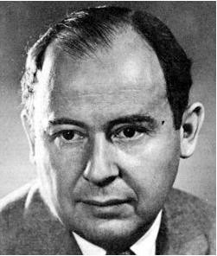
Arquitetura de von Neumann
Dados e programas a serem executados são carregados para memória principal;
A unidade central de processamento (CPU), que executa realmente as instruções, é separada da memória;
As instruções dos programas e os dados são transmitidos da memória principal para a CPU, onde o processamento é realizado;
Os resultados das operações na CPU devem ser novamente transferidos para a memória;
John von Neumann
9

Slide 10


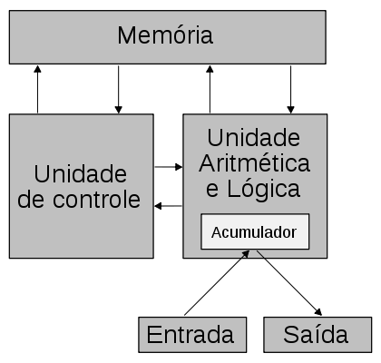
Arquitetura de von Neumann
10

Slide 11
Memória Cache
Pequena quantidade de memória, de alto desempenho (e de alto custo), normalmente localizada dentro da pastilha do processador;
Tem a finalidade de aumentar o desempenho do
processamento;
Armazena as instruções e os dados mais requisitados pela CPU, evitando uma busca repetitiva pelo mesmo dado ou instrução na memória principal;
A capacidade varia de acordo com o processador. Capacidades comuns: 128 KB, 512 KB, 2 MB e 4 MB.

Slide 12
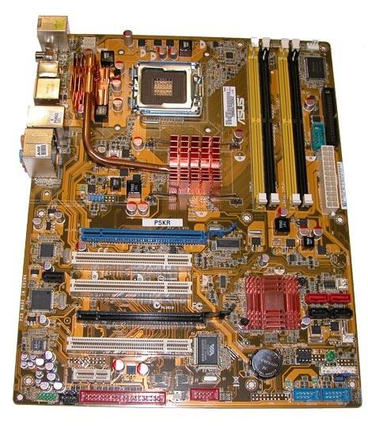
Placa Mãe
Placa Mãe – Motherboard
Conjunto de chips e conexões que tem a função de conectar o processador aos demais componentes do computador (memória, HD, placa de vídeo, etc.);
Gerencia a transação de dados entre os
componentes;
Pode ter vários dispositivos integrados (on-board), como placa de vídeo, placa de som e dispositivo de rede;
Alguns fabricantes: ASUS, ECS, Intel, MSI e Gigabyte.

Slide 13
Dispositivos de Entrada e Saída
Dispositivos de Entrada
Permitem ao computador acessar informações do mundo externo.
É a forma como os dados são inseridos dentro do
computador
Dispositivos de Saída
Permitem a saída de informações para meios externos e possibilitam sua visualização, armazenamento ou utilização por outro equipamento

Slide 14
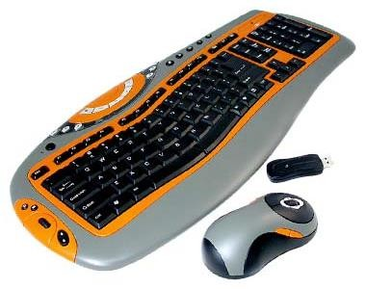
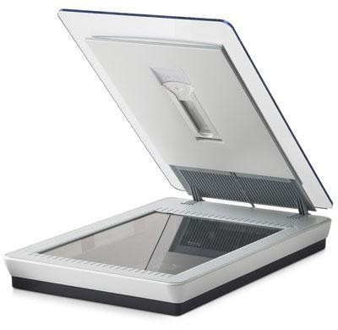
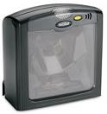
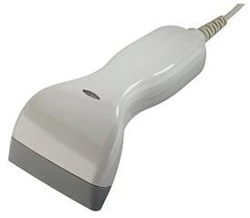

Dispositivos de Entrada
Teclado
Scanner
Mouse
Tela sensível ao toque
Caneta digitalizadora
Leitor de códigos de barras
Etc.

Slide 15
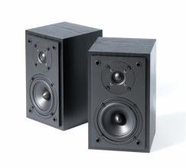
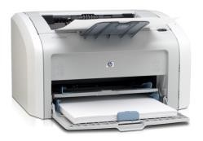
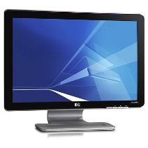
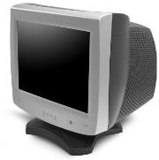
Dispositivos de Saída
Monitor
VGA, Super VGA, LCD, etc.
Impressora
Laser, jato de tinta
Alto-falante
Unidade de disco magnético
Etc.

Slide 16
Dispositivos de Armazenamento
Também chamados de memória auxiliar
Podem reter grande quantidade de dados
Armazena os dados e programas
Os dados não são perdidos quando o computador é
desligado (não é volátil)
Funcionamento muito lento

Slide 17
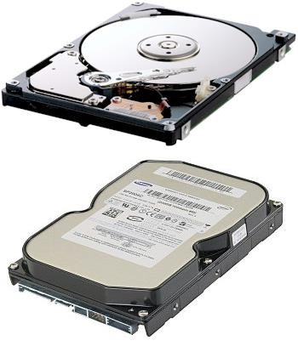
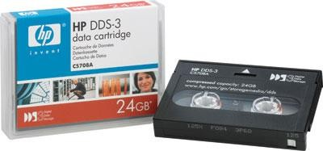
Dispositivos de Armazenamento
Disco Rígido (HD – Hard Disk)
Armazenamento Magnético
Alta capacidade de armazenagem de dados: 160 GB, 250 GB, 400 GB, etc
Fita Magnética
Armazenamento Magnético
Alta capacidade de armazenagem de dados: 200, 400, 800 GB, etc.
Acesso sequencial ao dados

Slide 18

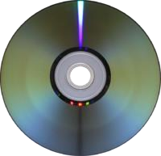
Dispositivos de Armazenamento
Armazenamento Óptico - CDs e DVDs
CD-R (Compact Disc – Recordable)
Capacidades comuns: 650 ou 700 MB.
CD-RW (Compact Disc Rewritable)
Como o CD-R, porém pode ser gravado várias vezes
DVD-R comum (Single Layer)
Capacidade: 4,7 GB.
DVD-R dupla-camada (Dual Layer)
Capacidade maior de armazenamento: 8,5 GB
DVD-RW
Pode ser gravado várias vezes pela unidade gravadora de DVD

Slide 19
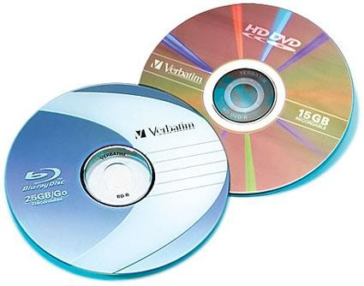
Dispositivos de Armazenamento
Armazenamento Óptico – Blue-ray e HD-DVD
Novas tecnologias de armazenamento óptico que oferecem grande capacidade de armazenagem;
Disco do mesmo tamanho do CD ou DVD;
Utilizados para armazenar vídeo de alta definição
ou grandes quantidades de dados;
Alto custo;
Capacidades de armazenagem:
HD-DVD Single Layer: 15 GB
HD-DVD Dual Layer: 30 GB
Blu-Ray Single Layer: 25 GB
Blu-Ray Dual Layer: 50 GB

Slide 20
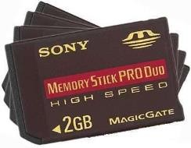
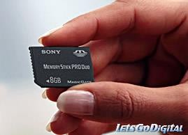
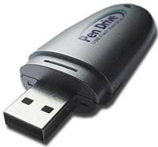
Dispositivos de Armazenamento
Memória Flash
Tipo de memória não-volátil que pode ser apagada e reprogramada eletricamente;
Utilizada em dispositivos do tipo pen- drive, memory stick, mp3-player;
Apresenta baixo consumo e boas taxas de transferência;
Já é utilizada em notebooks;
Existem crenças de que esse tipo de memória substituirá os discos rígidos ao longo dos anos.

Slide 21
Dispositivos de Armazenamento
Custo x Velocidade x Capacidade
Cache
Mem. RAM
Maior Velocidade de Acesso aos dados*
Memória Flash
Maior Custo de Armazenamento por byte
Disco Magnético
Disco Ótico
Fita Magnética
*Vários dispositivos de memória flash ainda possuem taxas de transferência de dados menores do que as taxas de transferência de muitos discos magnéticos.

Slide 22
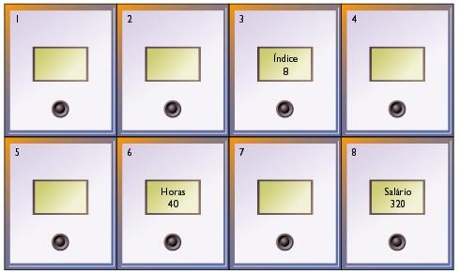
Endereços de Memória
Cada localização de memória tem um endereço
Um número único, como em uma caixa postal.
Pode conter somente uma instrução ou peça de dados
Quando dados são reescritos na memória, o conteúdo anterior desse endereço é destruído.
Referenciado pelo número
As linguagens de programação usam um endereço simbólico (nomeado), tal como Horas ou Salário.
© 2004 by Pearson Education

Slide 23
Tipos de Computadores
Existem vários tipos de computadores
PDAs ou Handhelds
Computadores portáteis (laptops)
Computadores de mesa (desktops)
Computadores de médio porte (servidores)
Mainframes
Supercomputadores

Slide 24
Tipos de Computadores
Mainframes
Computador de grande porte, dedicado normalmente ao processamento de um volume grande de informações;
Disponibilizam alto nível de segurança;
Possuem um grande número de processadores;
Algumas aplicações
Processamento de transações de cartões de crédito, gerenciamento de contas bancárias, aplicações de data mining e data warehouse, censo, sistemas de ERP, etc.

Slide 25
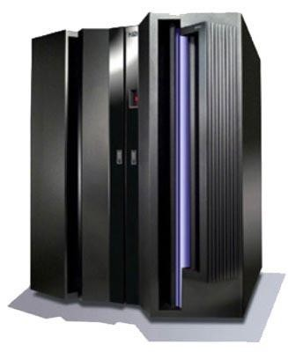
Tipos de Computadores
Mainframe - Exemplo
IBM System z9 Enterprise Class Modelo 2094-S54
54 processadores principais
Até 512 GB de memória principal
Peso: Até 2003 kg
Altura: 1,94 metro

Slide 26
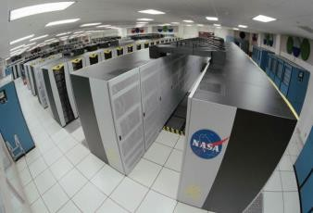
Tipos de Computadores
Supercomputadores
Altíssima velocidade de processamento e grande capacidade de memória, empregado normalmente em pesquisas científicas, aeroespaciais e militares.
Supercomputador da NASA Columbia
10240 processadores Intel Itanium;
20 terabytes de RAM;
440 terabytes de armazenamento;
51.87 teraflops, ou 51.87 trilhões de operações de ponto flutuante por segundo.

Slide 27
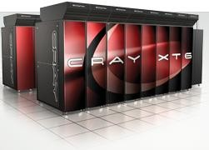
Tipos de Computadores
Supercomputadores – Exemplo
Supercomputador INPE – Instituto Nacional de Pesquisas Espaciais
244 teraflops (trilhões de operações de ponto flutuante)
1.272 nós, cada um deles com velocidade máxima de 192 gigaflops por segundo
http://www.agencia.fapesp.br/materia/12874/inpe-recebe-supercomputador-climatico.htm

Slide 28
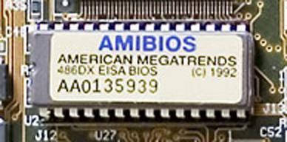
BIOS
Sistema Básico de Entrada/Saída (Basic Input/Output System)
Gravado em memória permanente (firmware)
Responsável pelo suporte básico de acesso ao hardware,
e início do sistema operacional.

Slide 29
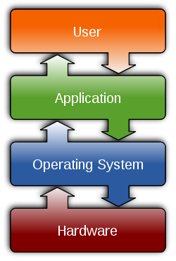
Sistema Operacional
Conjunto de programas que se situa entre os softwares aplicativos e o hardware
Gerencia os recursos do computador (CPU, dispositivos periféricos).
Estabelece uma interface com o usuário.
Determina como o usuário interage com o sistema operacional.
Provê e executa serviços para softwares aplicativos.

Slide 30
Sistema Operacional
O sistema operacional tem todos os comandos básicos que os aplicativos vão usar, em vez de ter todas estas funções reescritas para cada aplicativo.
Exemplo: spool de impressão

Slide 31
História do sistema operacional
Primórdios
Inexistente
Usuário: programa e opera a máquina
Alocação de recurso “computador” feito por planilha
Acesso direto aos periféricos
Evoluir para
Melhor utilizar os recursos
Avanços tecnológicos (novo hardware)
Novos serviços

Slide 32
História do sistema operacional
Sistema em lote (batch)
Operadores profissionais
Usuário não era mais o operador da máquina
Job
Programa a ser compilador e executado, mais os dados de execução
Jobs são organizados em lote (batch)
Necessidades semelhantes (ex: mesmo compilador)
Passagem entre diferentes jobs continua sendo manual
Monitor residente: primeiro sistema operacional (rudimentar)

Slide 33
História do sistema operacional
Monitor residente
Programa que fica permanente em memória
Automatiza a transição entre jobs
Funcionamento
Execução inicial
Controle é transferido para o job (Cartões de controle)
Quando o job termina, o controle retorna ao monitor
Centraliza as rotinas de acesso a periféricos disponibilizando aos programas de usuários

Slide 34
História do sistema operacional
Monitor residente
Problemas
Monitor residente permite a execução de apenas um programa a cada vez
Desperdício de tempo de CPU com operações de E/S
Solução
Manter vários programas na memória ao mesmo tempo
Enquanto um programa realiza E/S, outro pode ser executado
Multiprogramação (multitarefa)

Slide 35
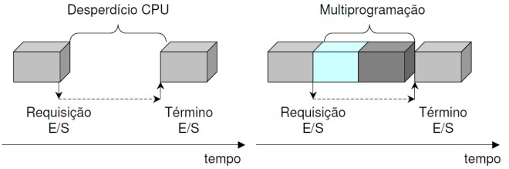
História do sistema operacional
Multiprogramação (multitarefa)
Manter mais de um programa em “execução” simultaneamente
Duas inovações de hardware possibilitam o surgimento
da multiprogramação
Interrupção (sinalização de eventos) e discos magnéticos (acesso randômico a diferentes jobs/programas)

Slide 36
Sistemas Operacionais para Computadores Pessoais
Plataforma
Combinação de hardware de computador e software de sistema operacional.
Wintel (Microsoft Windows que roda em um PC baseado em
Intel) é a mais comum.
Plataformas Comuns:
MS-DOS
Windows
MAC OS
Unix
Linux

Slide 37
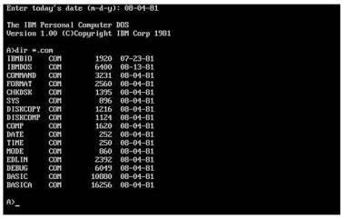
Evolução dos SO’s
DOS (Disk Operating System)
Baseado em linha de comando.
A tela apresenta prompts ao usuário.
O usuário digita comandos.
Não é amigável (user-friendly).
Existem várias versões
MS_DOS, PC-DOS, DR-DOS,
FreeDOS
IBM-PC + Bill Gates: O "negócio do século"

Slide 38
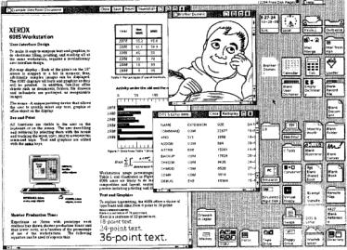
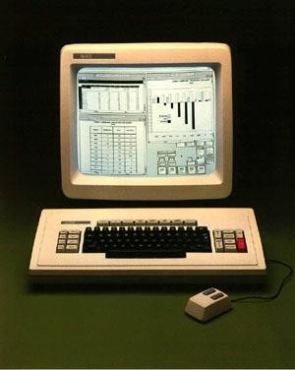
Evolução dos SO’s
1981 - Xerox Star
Primeiro sistema operacional comercial baseado em janelas.
Estilo de interação WIMP (em inglês, Janelas, Ícones, Menus e Apontadores)

Slide 39
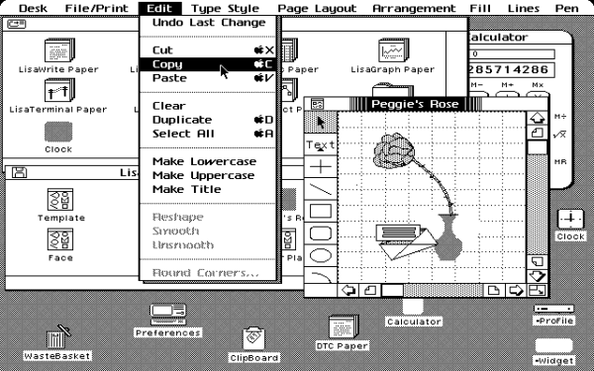
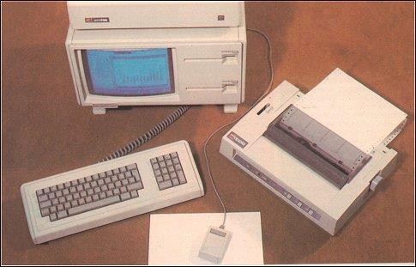
Evolução dos SO’s
1983 – Apple Lisa
Primeiro PC a ter um mouse e uma interface gráfica.
A interface foi inspirada nas estações de trabalho Xerox.

Slide 40
Evolução dos SO’s
Microsoft Windows
Iniciou-se como um ambiente operacional para o MS-DOS.
Não era um sistema operacional completo; necessitava do MS-DOS.
Usa uma interface gráfica.
Gerenciador baseado em ícones.
Os usuários podem usar os comandos e a interface do DOS.
Agora é uma família completa de sistemas operacionais.
“Multitarefa”.
Gerenciador de arquivos estilo árvore.
Surgimentos dos aplicativos (Office).

Slide 41
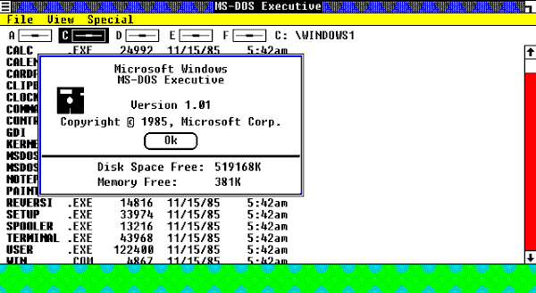
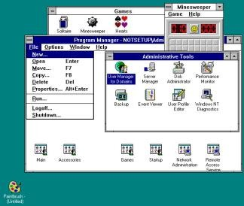
Evolução dos SO’s
Windows 1.01 (1985)
O sistema rodava no padrão 16-bit e usava menos de 1MB.
Rudimentar interface gráfica,
rodando em cima do MS-DOS 5.0.
Windows 3.11 (1992)
Softwares para multimídia
Fontes TrueType
Mais estável
Oito disquetes de 3,5" (1,44 MB)

Slide 42
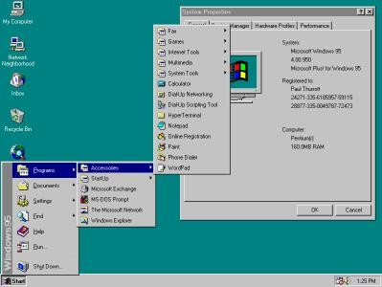
Evolução dos SO’s
Windows 95
Completamente novo - sistema operacional independente do DOS
FAT16
Menu Iniciar
Barra de Tarefas

Slide 43
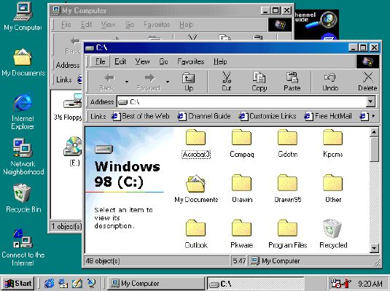
Evolução dos SO’s
Windows 98
Assistentes: software passo a passo para instalar, configurar e usar software.
Suporte a vários monitores e USB
Restauração do sistema via DOS
Integração com Internet
FAT32

Slide 44
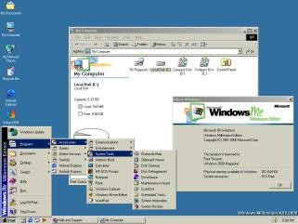
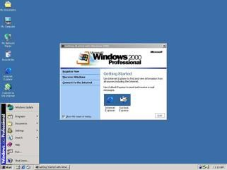
Evolução dos SO’s
Windows Me - 2000
Suporte para multimídia
Media Player, edição de vídeo.
Maiores recursos de confiabilidade.
Suporte para redes domésticas
Windows 2000
Coorporativo
Você obtém “sua” área de trabalho e arquivos, independentemente de qual PC usa para acessar a rede
Bastante estável
32 bits
Falhas de segurança (armazenamento de senhas)

Slide 45
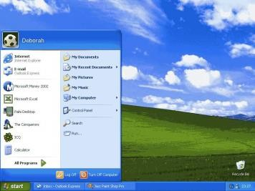
Evolução dos SO’s
Windows XP - 2001
Uma das melhores versões já lançadas
Melhor interface com o usuário:
Área de trabalho muito mais clara e desobstruída.
Mais ícones no menu Iniciar redesenhado.
Rápido, maior e melhor suporte a hardware, multimídia e proteção para a Internet
Suporte para múltiplos usuários e personalização
Diferentes versões
Home e Professional

Slide 46
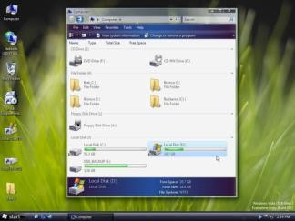
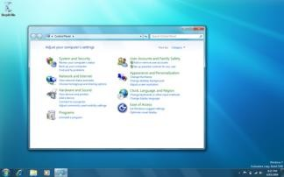
Evolução dos SO’s
Windows Vista - 2006
Basicamente, um fiasco
Sistema lento, pesado e cheio de falhas
Recursos de transparência
Sistema de alternância 3D de janelas
Ferramentas integradas para segurança
Windows 7 – 2009
Tudo que o Windows Vista era para ter sido e não foi.
Sistema rápido e inteligente

Slide 47
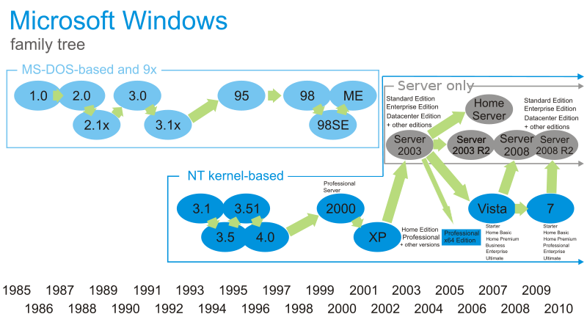
Evolução dos SO’s
Evolução do Windows

Slide 48
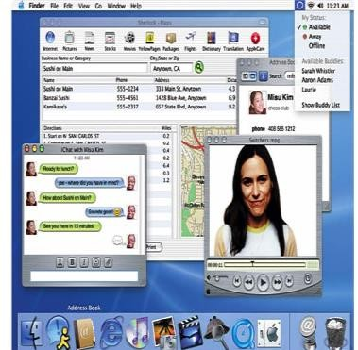
Evolução dos SO’s
MAC OS
Projetado para o computador Macintosh.
Primeira GUI bem-sucedida comercialmente.
Serviu como modelo para o Windows e outros produtos
GUI desenvolvidos a partir de então.
© 2004 by Pearson Education

Slide 49
Evolução dos SO’s
UNIX
Desenvolvido em 1971 para ser usado no minicomputador DEC.
Sistema baseado em caracteres com interface de linha de comando.
Não é ligado a nenhuma família de processadores.
Roda praticamente em qualquer tipo de sistema (PC, mainframe, estação de trabalho) de qualquer fabricante.
Principal sistema operacional em uso em servidores de Internet.
Manipula facilmente muitos usuários ao mesmo tempo.
© 2004 by Pearson Education

Slide 50
Evolução dos SO’s
Linux
Usa interface de linha de comando.
Muitas companhias criaram uma GUI para funcionar com o Linux.
Conceito de fonte aberta.
O código-fonte é livre.
Usuários podem fazer o download, modificar e distribuir o software.
Mais estável do que o Windows.
Aplicativos relativamente escassos.
© 2004 by Pearson Education

Slide 51
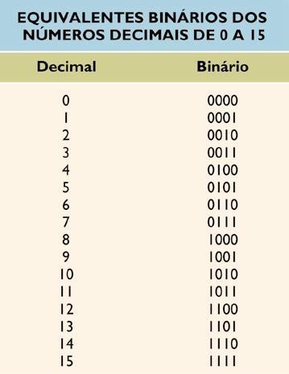
Representação de Dados
Os computadores entendem apenas duas coisas: ligado e desligado.
Dados são representados na forma binária:
Sistema numérico binário (base 2).
Contém somente 2 dígitos: 0 e 1.
Corresponde a dois estados: ligado e desligado.
© 2004 by Pearson Education

Slide 52
Representação de Dados
Bit: abreviação de binary digit (dígito binário).
Dois valores possíveis: 0 e 1.
Nunca pode estar vazio.
Unidade básica para armazenar dados:
0 significa desligado; 1 significa ligado
Byte: um grupo de 8 bits.
Cada byte tem 256 (2⁸) valores possíveis.
Para texto, armazena um caractere:
Pode ser letra, dígito ou caractere especial (Código ASCII).
Dispositivos de memória e armazenamento são medidos em número de bytes.
© 2004 by Pearson Education

Slide 53
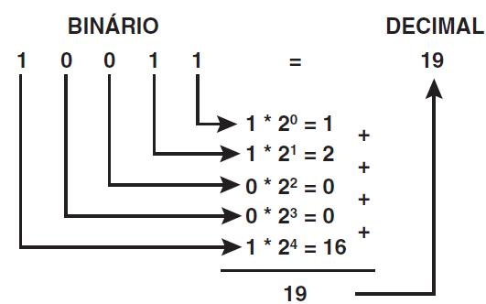
Representação de Dados
Conversão binário -> decimal

Slide 54
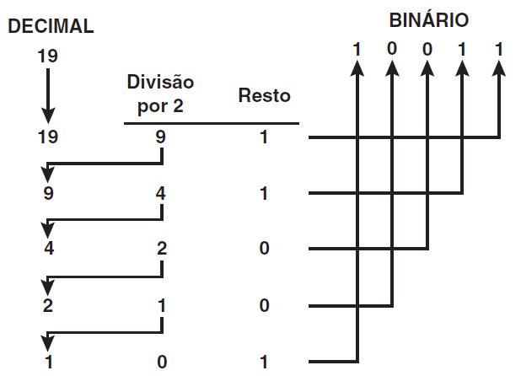
Representação de Dados
Conversão decimal -> binário

Slide 55
Representação de Dados
Palavra: número de bits que a CPU processa como uma unidade.
Tipicamente, um número inteiro de bytes.
Quanto maior a palavra, mais potente é o computador.
Computadores pessoais tipicamente têm 32 ou 64 bits
de extensão de palavras.
© 2004 by Pearson Education

Slide 56
Capacidades de Armazenamento
Kilobyte: 1024 (2¹⁰) bytes.
Capacidade de memória dos computadores pessoais mais antigos.
Megabyte: aproximadamente, um milhão (2²⁰) de bytes.
Memória de computadores pessoais.
Dispositivos de armazenamento portáteis (disquetes, CD-ROMs).
Gigabyte: aproximadamente, um bilhão (2³⁰) de bytes.
Dispositivos de armazenamento (HD’s, DVD’s, memória Flash, Blu-Ray).
Memória de mainframes e servidores de rede.
Terabyte: aproximadamente, um trilhão (2⁴⁰) de bytes.
Dispositivos de armazenamento para sistemas muito grandes.
© 2004 by Pearson Education

Slide 57
Agradecimento
Agradeço ao professor Prof. Daniel Furtado (FACOM- UFU) pelo material disponibilizado

